Slide 1
Herzlich willkommen zur Informationsveranstaltung Change & Projektmanagement
CSR-Manager/-in (IHK)
Projektmanager/-in (IHK)
Agile/-r Projektmanager/-in (IHK)
Beauftragte/-r für Lean Management (IHK)
Digital Change Manager/-in (IHK)
Digitale/-r Innovations- und Produktmanager/-in (IHK)

Slide 2
Über die Wirtschaftsakademie
Vielfältige Bildungsangebote für Beschäftigte und Unternehmen
Bildungspartner vor Ort
In Zusammenarbeit mit den drei schleswig-holsteinischen Industrie- und Handelskammern sind wir der Bildungspartner der schleswig-holsteinischen Unternehmen und Beschäftigten.
Fach- und Führungskräfte im Fokus
Wir gewinnen, qualifizieren und entwickeln Fach- und Führungskräfte.
189 Mitarbeitende
ca. 600 freiberufliche Dozierende
9 Standorte
5 Gästehäuser
15.452 Teilnehmende in 2022
5 Tochter-gesellschaften

Slide 3
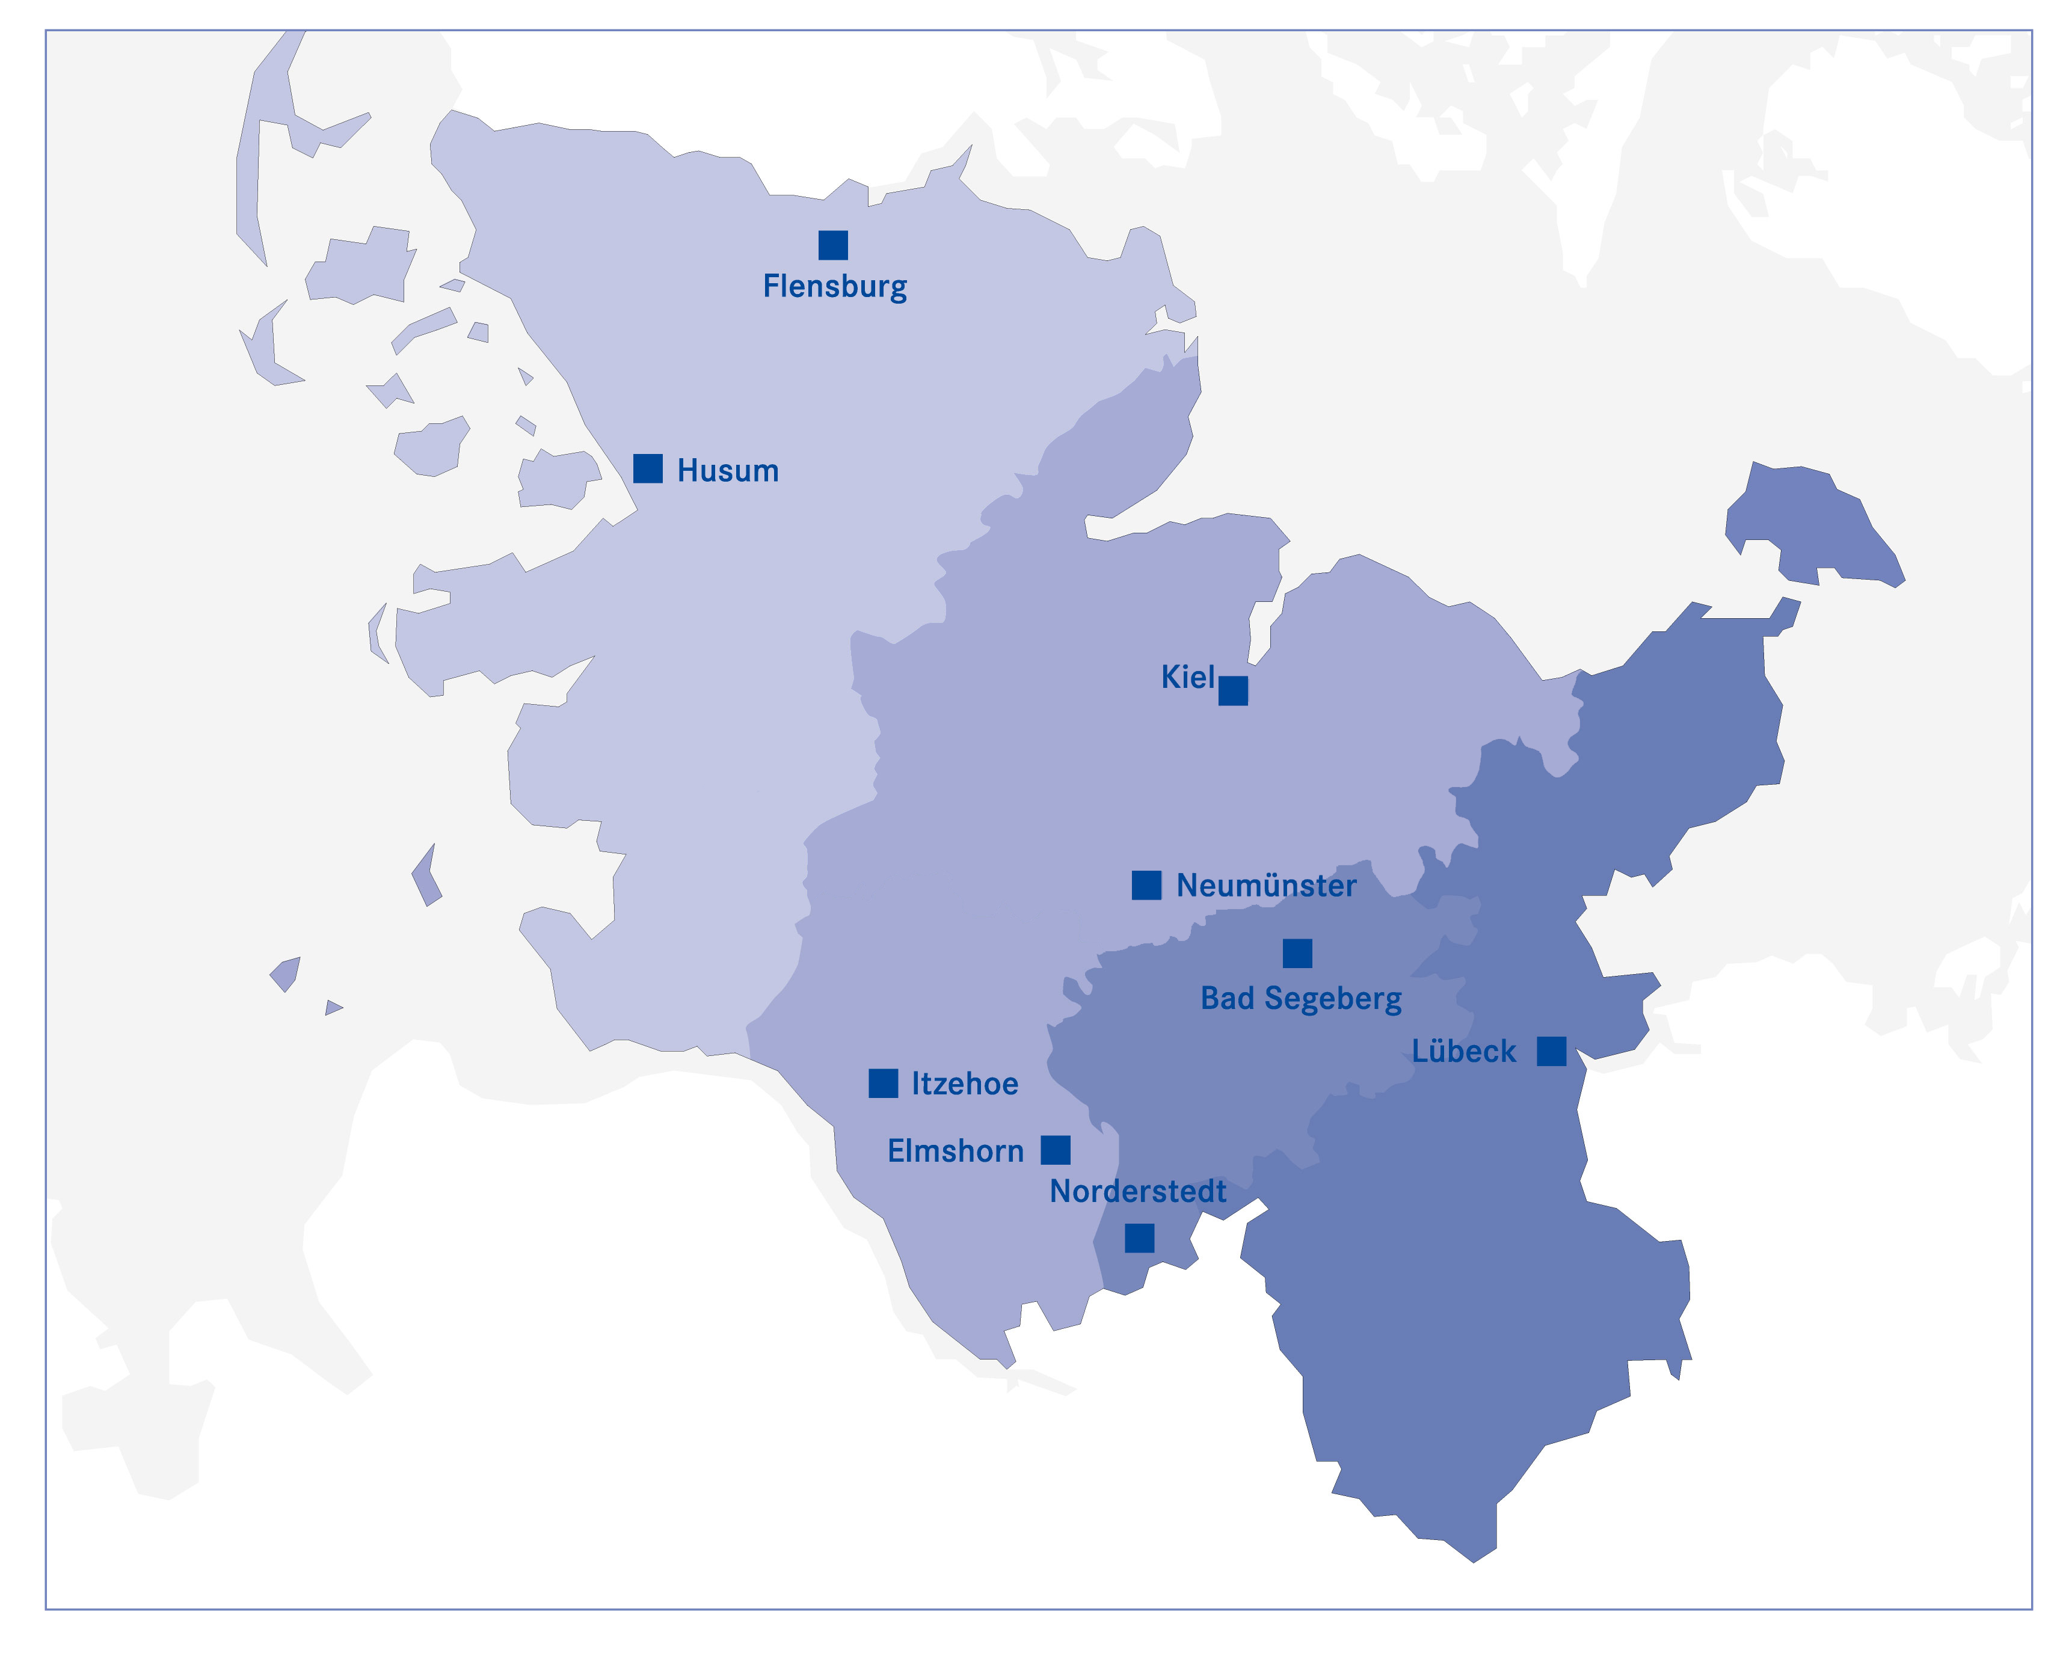
Bildungszentren
Schleswig-Holstein

Slide 4
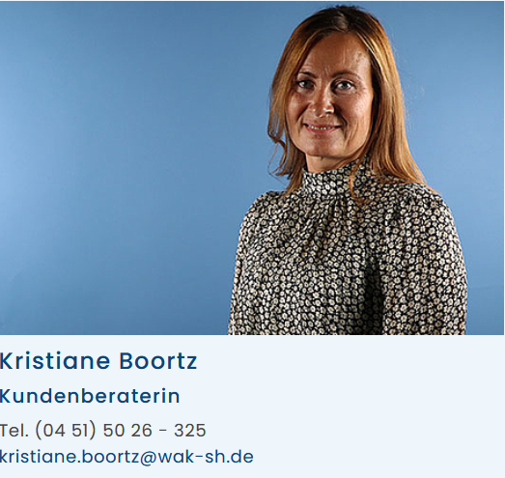
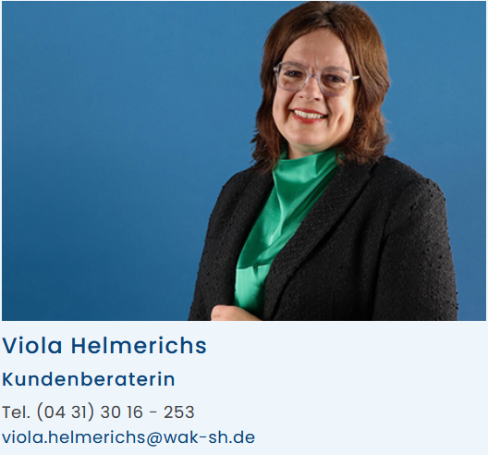
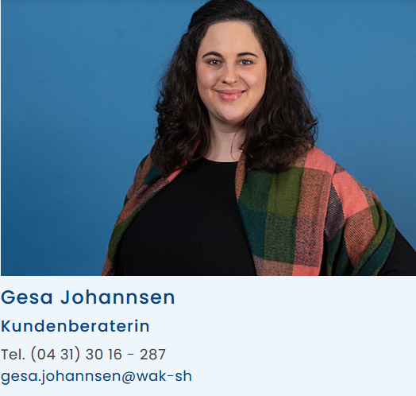
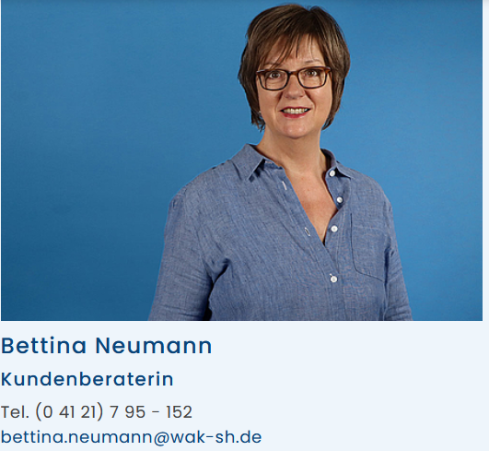
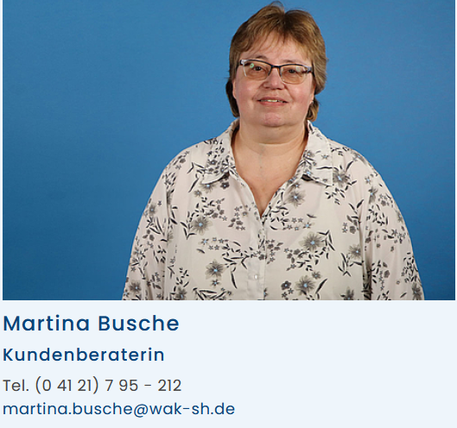
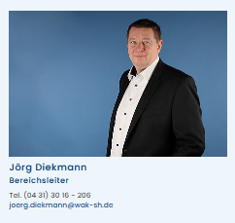
Dürfen wir uns vorstellen?

Slide 5
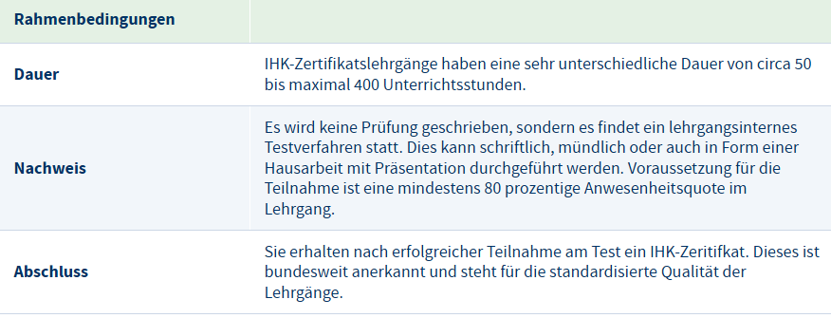
IHK Zertifikatslehrgänge
Lehrgangsart

Slide 6
Veranstaltungsdaten
CSR-Manager/-in (IHK)
Veranstaltungsorte: - in Präsenz Kiel, Lübeck - Online
Unterrichtseinheiten: 88 Unterrichtseinheiten (1 UE = 45 Minuten)
Unterrichtszeiten: laut Terminplan
Abschluss: IHK-Zertifikat
Preis: 3100,00 Euro
Zielgruppe:
Der bundeseinheitliche Zertifikatslehrgang „CSR-Manager (IHK)“ richtet sich an Fach- und Führungskräfte von Unternehmen aller Branchen und Größen, insbesondere der Bereiche Personal/HR, Supply Chain Management, Marketing, Kommunikation/PR, Umwelt sowie Qualitätsmanagement, die unternehmerische Verantwortung und nachhaltiges Handeln im Unternehmen etablieren sollen
Voraussetzung für den Erhalt des IHK-Zertifikats ist eine min. 80% Anwesenheit sowie eine erfolgreiche Abschlusspräsentation der Unternehmensspezifischen individuellen Projektarbeit.

Slide 7
Inhalte
CSR-Manager (IHK) Corporate Social Responsibility/CSR - gesellschaftliche Verantwortung im Unternehmen nachhaltig umsetzen und gewinnbringend in ein Unternehmen zu integrieren
Modul 1 : Gesellschaftliche und Unternehmerische Herausforderungen
Globalisierung, Klimawandel, Ressourcenknappheit
Demografischer Wandel, Fachkräftemangel, Strukturwandel in den Regionen, Einkommensungleichheit, Wandel des Sozialstaates
Social Media, Konsumentenbewusstsein
Vertrauensverlust in Unternehmen, stärkere Zivilgesellschaft, Ethik
Modul 2 : CSR – zentrale Begriffe und Konzepte
Grundlegende Thesen zu CSR
Wirtschaftsethik
Unternehmensethik
Was ist CSR nicht/nicht ausschließlich? Begriffsabgrenzungen und Schnittstellen
Was ist CSR? – Erarbeitung des Begriffsverständnisses
CSR-Handlungsfelder und CSR-Best-Practice-Beispiele
Nutzen und Implikationen von CSR
Entwicklungen und Institutionen

Slide 8
Inhalte
CSR-Manager (IHK)
Modul 3 : CSR-Managementprozesse-strategische Integration von CSR in das Unternehmen
Managementmodell zur strategischen Einbettung von CSR in das Unternehmen
Grundlage: Unternehmenswerte und -ziele
Schritt 1: Selbstverpflichtung
Schritt 2: Analyse
Schritt 3: Formulierung von CSR-Strategie, -Zielen und -Struktur (Projekte)
Schritt 4: Implementierung und Umsetzung
Schritt 5: Messung
Schritt 6: Kommunikation und Reporting
Modul 4 : Instrumente und Initiativen
Instrumente zur Bestimmung und Steuerung von CSR im Unternehmen
Instrumente zur internen und externen Kommunikation von CSR
CSR-Initiativen im Handlungsfeld Arbeitsplatz/Personal
CSR-Initiativen im Handlungsfeld Markt
CSR-Initiativen im Handlungsfeld Umwelt
CSR-Initiativen im Handlungsfeld Gemeinwesen
Standards, Labels und Gütesiegel im CSR-Umfeld
Modul 5 : CSR-Transferarbeit und individuelle Zwischenevaluation zur Vorbereitung auf die mündliche Abschlusspräsentation

Slide 9
Veranstaltungsdaten
Projekt-Manager/-in (IHK)
Veranstaltungsorte: - in Präsenz Elmshorn, Kiel, Lübeck (bildungsurlaubsfähig) - Online
Unterrichtseinheiten: 88 Unterrichtseinheiten (1 UE = 45 Minuten)
Unterrichtszeiten: laut Terminplan
Abschluss: IHK-Zertifikat
Preis: 2.585,00 Euro
Zielgruppe:
Führungskräfte und Mitarbeitende, die Projektarbeit im Unternehmen einführen, systematisieren und/oder verbessern möchten bzw. die zukünftig Projekte leiten oder darin federführend eingebunden sind
Voraussetzung für den Erhalt des IHK-Zertifikats ist eine min. 80% Anwesenheit sowie eine erfolgreiche Abschlusspräsentation der lehrgangsbegleitenden Fallstudie.

Slide 10
Inhalte
Projekt-Manager/-in (IHK)
Grundlagen des Projektmanagements
Historie des Projektmanagements
Warum Projektmanagement?
Warum scheitern Projekte?
Projektdefinitionen
Projekte in Unternehmen
Projektumwelten
Projektmanagement und -organisation
Anforderungen des Projektmanagements an die umgebende Organisation
Einflussfaktoren des Projektmanagements
Aufwand und Nutzen des Projektmanagements
2. Projektplanung, -durchführung und -steuerung
Vorplanung und Machbarkeitsstudie
Projektauftrag
Projekt-Kick-off
Phasenplan
Projektstrukturplan (PSP)
Ablauf- und Terminplanung
Ressourcen- und Kapazitätsplanung
Kostenplanung
Vollständigkeitsprüfung und Genehmigung
Durchführen und Steuern von Projekten
Qualitätsmanagement im Projektmanagement
Projektabschluss und Erfolgskontrolle

Slide 11
Inhalte
Projektmanager (IHK)
3. Sozialkompetenzen: Kommunikation, Führung, Zusammenarbeit im Team- Voraussetzung für den Projekterfolg
Kommunikation und Konfliktbewältigung
Moderationstechniken
Präsentationstechniken
Teambildung und Zusammenarbeit
Führen von Projektteams
4. Abschlusspräsentation der lehrgangsbegleitenden Fallstudie
Präsentation der Projektfallstudien
Evaluation und Reflexion

Slide 12
Veranstaltungsdaten
2023 Agile/-r Projektmanager/in (IHK)
Veranstaltungsorte: - Online
Unterrichtseinheiten: 60 Unterrichtseinheiten (1 UE = 45 Minuten)
Unterrichtszeiten: variieren
Abschluss: IHK-Zertifikat
Preis: 1.844,50 Euro
Zielgruppe: Einsteiger/innen und Teilnehmende mit ersten Erfahrungen im agilen Projektmanagement, Fachkräfte und Führungskräfte aus dem Umfeld des Projektmanagements, wie z.B. Projektmanager/innen, Projektmitarbeitende, Projektkoordinatoren/-koordinatorinnen, die agile Methoden im Unternehmen einsetzen möchten.
Voraussetzung für den Erhalt des IHK-Zertifikats ist eine min. 80% Anwesenheit in den Live-Online-Terminen sowie das Erstellen einer Projektarbeit.

Slide 13
Inhalte
Agile/-r Projektmanager/in (IHK)
1. Grundverständnis Agilität und Projektmanagement
Grundverständnis und Herkunft von Agilität
Sinnvoller Einsatz von agilen Methoden
Dimensionen einer agilen Organisation
2. Die wichtigsten agilen Methoden und Frameworks
Design Thinking
Kanban
Scrum
SAFe
3. Agiles Projektmanagement in der Praxis – Teil 1
Chancen agiler Projektmanagementmethoden
Mythen der Agilität
Adaptive Planung
Agile Meetingformen

Slide 14
Inhalte
Agile/-r Projektmanager/in (IHK)
4. Agiles Projektmanagement in der Praxis – Teil 2
Agile Projektsteuerung
Aufwandsschätzung im agilen Projekt
Agiles Projektreporting
Agiler Projektabschluss
Backlog-Priorisierung
Hybride Ansätze
5. Erfolgsfaktoren im agilen ProjektmanagementDesign Thinking
Agile Teams
Visualisierung im agilen Arbeiten
Feedback und Kommunikation nutzen

Slide 15
Veranstaltungsdaten
Beauftragte/-r für Lean Management (IHK)
Veranstaltungsorte: - Online
Unterrichtseinheiten: 48 Unterrichtseinheiten (1 UE = 45 Minuten)
Unterrichtszeiten: laut Terminplan
Abschluss: IHK-Zertifikat
Preis: 1590,00 Euro
Zielgruppe:
Der Lehrgang richtet sich an alle Fach- und Führungskräfte, die die Vorteile des Lean Managements in ihrem Verantwortungsbereich nutzen wollen, insbesondere: Vorarbeiter/innen, Produktionsleiter/innen, Werkleiter/innen, Sachbearbeiter/innen, Gruppen- und Abteilungsleiter/innen sowie Geschäftsführer/innen und Betriebsräte.
Voraussetzung für den Erhalt des IHK-Zertifikats ist eine min. 80% Anwesenheit in den Live-Online-Terminen sowie ein Digitaler Abschlusstest (Ca. 40 Multiple-Choice-Fragen).

Slide 16
Inhalte
Beauftragte/-r für Lean Management (IHK)
1. Grundlagen des Lean Managements - „Lean Thinking“ und Erfolgsfaktoren für eine nachhaltige Implementierung 2. Erfolgsfaktoren der Wirtschaft und punktuelle Verbesserungsmaßnahmen Die eigenen Mitarbeiter/innen mobilisieren - Arbeitsplatz-Coaching mit dem Kreidekreis - 5S-Methode 3. Spaghetti-Diagramm und Besprechungsstrukturanalyse - Fokus Effizienz: Identifizierung unnötiger Bewegungen und Besprechungsroutinen 4. Problemlösungszyklus und Problemlösungsmethoden Reibungsverluste minimieren - Probleme systematisch lösen - Workshops richtig vorbereiten - Werkzeuge zur Fehlerermittlung, -analyse und -vermeidung 5. Kontinuierlicher Verbesserungsprozess (KVP) - Zielorientierung: Zusammenhänge zwischen Lean, KVP und Kata sowie A3-Report-Aufbau 6. Shopfloor Management und Office Management Fokus Führungskompetenz - Anwenden von Führungsinstrumenten im Lean Team Management - Moderation und Kommunikation in Workshops - Umgang mit Konflikten

Slide 17
Veranstaltungsdaten
Digital Change Manager (IHK)
Veranstaltungsorte: - Online
Unterrichtseinheiten: 85 Unterrichtseinheiten (1 UE = 45 Minuten)
Unterrichtszeiten: laut Terminplan
Abschluss: IHK-Zertifikat
Preis: 1990,00 Euro
Zielgruppe:
Der Lehrgang richtet sich an alle Mitarbeiter/-innen, Führungskräfte, Unternehmer/-innen und Berater/innen, die den Prozess des „digital Change“ aktiv gestalten wollen. Insbesondere eignet sich der Lehrgang für HR-Manager/-innen mit den Schwerpunkten Personalentwicklung, Organisationsentwicklung oder Unternehmenskultur.
Voraussetzung für den Erhalt des IHK-Zertifikats ist eine min. 80% Anwesenheit in den Live-Online-Terminen sowie das erfolgreiche Anfertigen einer Projektarbeit.

Slide 18
Inhalte
Digital Change Manager (IHK)
Modul 1: Digitalisierung in der modernen Welt - Von VUCA-Welt bis KI: Wie sich Unternehmen und Menschen positionieren Modul 2: Kerntreiber des Digital Change-Managements - Von Gesellschaft und Technik bis Politik und Wirtschaft: Handlungsfelder erkennen Modul 3: Herausforderungen des Change-Prozesses - Von Erstarrung bis Widerstand: Veränderung geht nur mit den Menschen Modul 4: Organisationsformen und Führungsstile - Von hierarchisch zu agil: Ansatzpunkte für den Change erkennen Modul 5: Kommunikation im Change-Management - Von den Basics zum Kommunikationsplan: Begeisterung schaffen Modul 6: Unternehmenskultur als Key-Factor im Change - Vom Ist-System zum Change-Erfolg: Gewinne schnell realisieren und Erfolgsbeteiligung ermöglichen Modul 7: Zusammenarbeit gestalten - Vom Informieren zum Überzeugen: Strategien und Methoden für ein agiles Teamwork Modul 8: Indikatoren, Faktoren und Maßnahmen für erfolgreichen Change - Von Effizienz bis Mitarbeiterzufriedenheit: Wie das Controlling des Digital Change gelingt IHK-Abschlusstest - Zweiteiliger IHK-Abschlusstest aus Projektarbeit und Präsentation sowie Diskussion

Slide 19
Veranstaltungsdaten
Digitale/-r Innovations- und Produktmanager/-in (IHK)
Veranstaltungsorte: - Online
Unterrichtseinheiten: 76 Unterrichtseinheiten (1 UE = 45 Minuten)
Unterrichtszeiten: laut Terminplan
Abschluss: IHK-Zertifikat
Preis: 2190,00 Euro
Zielgruppe:
Der Lehrgang richtet sich an Fach- und Führungskräfte, Projektverantwortliche und Berater aller Unternehmensbereiche, die Initiative und Führung bei der Gestaltung digitaler Innovationen und Produkte in ihrem Verantwortungsumfeld übernehmen wollen.
Voraussetzung für den Erhalt des IHK-Zertifikats ist eine min. 80% Anwesenheit in den Live-Online-Terminen sowie das erfolgreiche Anfertigen einer Projektarbeit sowie deren Präsentation.

Slide 20
Inhalte
Digitale/-r Innovations- und Produktmanager/-in (IHK)
Modul 1: Fit für die Digitalisierung - Digitalisierung der Arbeitswelt: digitale Innovationen bewerten und initiieren Modul 2: Agile Entwicklung digitaler Produkte und Services - Kundenzentrische Produktentwicklung - Konzepterstellung und -verfeinerung Modul 3: Entwicklung von Prototypen und Markteinführung - Prototyping - MVP-Ansatz - Online-Marketing für digitale Produkte und Services Modul 4: Entwicklung digitaler Geschäftsmodelle - DVC-Framework - Business-Case und Wirtschaftlichkeit - Preisbildung Modul 5: Organisation, Führung und Management digitaler Projekte - Führung in der VUCA-Welt - SCRUM-Prozess - Team-Setup - digitale Zusammenarbeit Modul 6: Selbstlernphase und IHK-Abschlusstest - Entwicklung eines individuellen digitalen Servicekonzepts sowie Präsentation und Diskussion

Slide 21
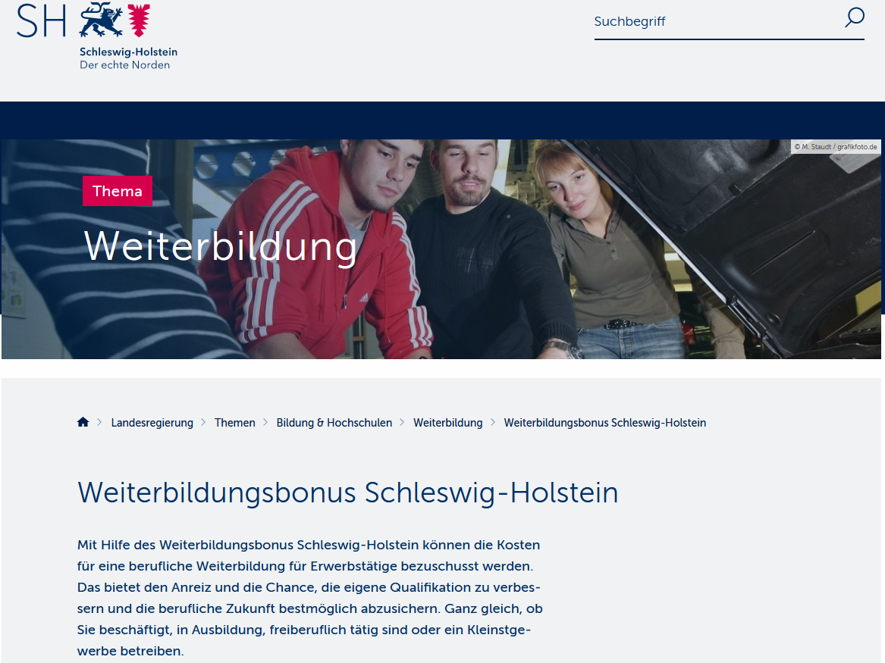
Weitergehende Informationen
Landesportal Schleswig-Holstein: https://www.schleswig-holstein.de

Slide 22
Förderung
Weiterbildungsbonus Schleswig-Holstein (Aktion A3 im Landesprogramm Arbeit 2021 - 2027)
Mit dem Weiterbildungsbonus Schleswig-Holstein werden Seminarkosten der beruflichen Weiterbildung für Erwerbstätige gefördert.
Der Zuschuss zur beruflichen Weiterbildungsmaßnahme umfasst bis zu 40 Prozent der zuwendungsfähigen Seminarkosten, höchstens jedoch 1.500 Euro pro Antragstellenden und Kalenderjahr. Die verbleibenden 60 Prozent der Seminarkosten sind von der Arbeitgeberin/dem Arbeitgeber oder der/dem selbstständig Erwerbstätigen zu übernehmen. Kosten für Weiterbildungsmaßnahmen unter 16 Zeitstunden sind nicht zuwendungsfähig.

Slide 23
Förderung
Weiterbildungsbonus Schleswig-Holstein
Berechnungsbeispiel Projekt-Manager/-in (IHK)
Veranstaltungspreis EUR 2.585,00
Förderung bei 40% AN-Anteil (max. EUR 1.500,00) EUR -1.034,00
Zuschuss bei 60% AG-Anteil EUR -1.551,00
Eigenanteil nach Erhalt Förderung EUR 0,00

Slide 24
Weitere Fragen?

Slide 25
Ansprechpartner:in
Wirtschaftsakademie Schleswig-Holstein GmbH

Slide 26
Unternehmensverbund der Wirtschaftsakademie
Ein starker Verbund

Slide 27
Wie geht es weiter?
Sie erhalten im Nachgang zu diesem Beratungstermin eine Zusammenfassung der Informationen von uns.
Bei Fragen können Sie uns jederzeit kontaktieren.

